Slide 1
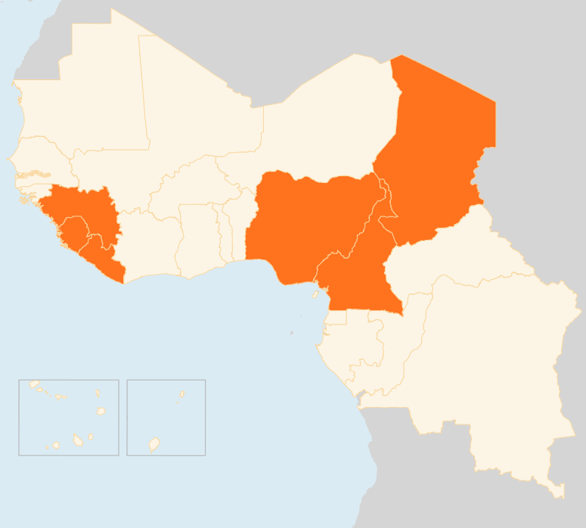


21 - 27 juillet 2015
21 – 27 July 2015
CAMEROUN
33 tués dans des attentats suicides
Le 25 juillet, 20 personnes ont été tuées lorsqu’un kamikaze a attaqué un bar de la ville de Maroua, la capitale de la région de l'Extrême-Nord. L'attaque, la plus meurtrière perpétrée par le groupe islamiste jusqu'à présent au Cameroun, était la troisième dans la région en deux semaines. L'Extrême Nord du Cameroun a été pris pour cible à plusieurs reprises par des insurgés de Boko Haram. Aucune insuffisance en termes de médicaments et de matériel médical n’a été rapporté jusqu'ici, mais MSF estime que si d’autres attaques se produisent, la capacité des centres de santé sera dépassée.
TCHAD
7 000 nouveaux déplacés signalés dans la région du LAC
Au cours de la semaine dernière, des déplacements spontanés de grande ampleur ont été observés dans la région du Lac par crainte de Boko Haram. On rapporte plus de 7 000 personnes déplacées. Ces derniers sont extrêmement vulnérables pendant la saison des pluies dans une zone où le choléra est endémique. Les partenaires humanitaires sur le terrain sont en train de développer des actions d'intervention pour les abris, la santé et le WASH. Une mission menée par OCHA et comprenant la Commission nationale d’accueil et de réinsertion des réfugiés et des rapatriés (CNARR) et l’UNICEF a rencontré le 27 juillet les autorités locales et a parcouru la route entre Bol et Baga Sola et procédé à une évaluation préliminaire des besoins.
Les cas de rougeole continuent d’AUGMENTER AU TCHAD ORIENTAL
Entre le 1er et le 15 juillet, quelques 122 cas de rougeole, dont deux décès, ont été signalés dans la région orientale d'Abéché, par rapport à 189 cas et trois décès en juin. Le 21 juillet, un plan d'intervention ciblant plus de 62 000 enfants à Abéché a été lancé par les partenaires (Délégation du Ministère de la Santé, UNICEF, OMS, MSF-Hollande et PU-AMI). D’ici la fin du mois de juillet, tous les enfants âgés de six mois à 14 ans seront vaccinés. L'épidémie est probablement due au retour des orpailleurs du Soudan voisin, qui se bat pour contenir la pire épidémie de rougeole de ces dernières années.
NIGERIA
Boko Haram s’empare de territoires
Boko Haram s’est récemment renforcé dans certaines parties du nord-est et s’est emparé de cinq zones de gouvernement local dans les États de Yobe et Borno, selon des sources médiatiques nigérianes. Des attaques régulières des insurgés ont continué dans le nord-est cette semaine, dont trois explosions soupçonnées d'être des engins explosifs improvisés (EEI) à Gombe le 23 juillet, tuant 40 personnes.
Afflux de rapatriés Nigérians
Un flux constant de rapatriés nigérians a été rapporté traversant la frontière instable entre le Cameroun et le Nigeria à Mubi, zone de gouvernement local de l'État de l'Adamawa dans le nord-est. Des sources gouvernementales ont indiqué avoir reçu 154 rapatriés au camp de Malkohi, près de la capitale de l'Etat de Yola, en date du 23 juillet. Ils attendent encore 340 rapatriés suite à des attaques suicides récentes au Tchad.
REGIONAL/ MALADIE A VIRUS EBOLA (MVE)
Décompte de fin d’épidémie au LIBÉRIA
Le compte à rebours pour déclarer le Libéria exempt du virus a commencé le 24 juillet, un jour après que le dernier patient confirmé ait été libéré. Des formations sur la surveillance et la gestion de dépouilles MVE est en cours dans les comtés avec le soutien de l'OMS. Le 21 juillet, en Guinée, une campagne de détection des cas MVE a commencé dans les zones de Matam et Ratoma dans la préfecture de Conakry. En Sierra Leone, deux cas MVE dans les zones urbaines de l'ouest, l'un des foyers du virus, ont soulevé des préoccupations au sujet des lacunes dans la recherche des contacts et le suivi médical.
TCHAD
7m
DÉPLACÉS DANS LA RÉGION DU LAC
NIGERIA
BOKO HARAM S’EMPARE DE TERRITOIRES
CAMEROUN
33
REGIONAL/ MVE
TUÉS DANS DES ATTENTATS SUICIDES
DÉCOMPTE FIN EBOLA AU LIBERIA
Date de création: 28 juillet 2015
Sources de données de la carte: UNCS, DevInfo, OCHA.
Les frontières, noms et désignations employés sur cette carte n’impliquent pas une reconnaissance ou acceptation officielle par les Nations Unies.

